Slide 1
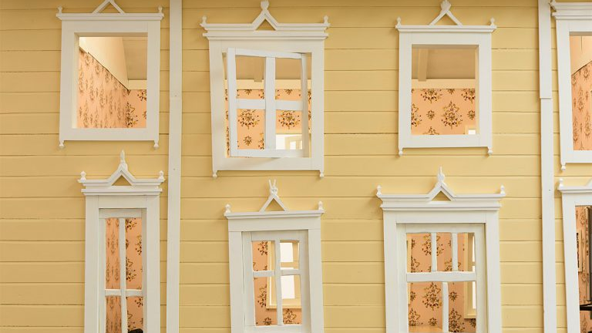
Skolen for ulydighed
Uden for klasseværelset

Slide 2
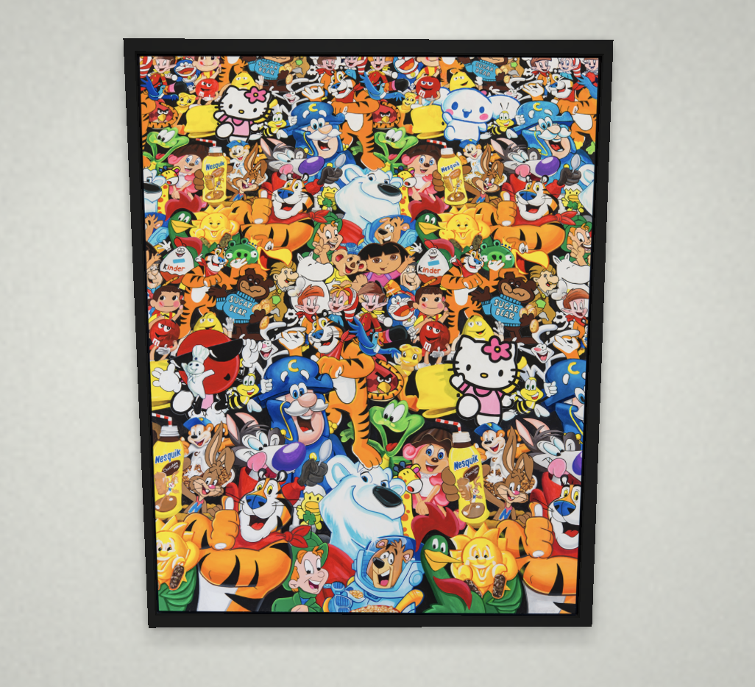
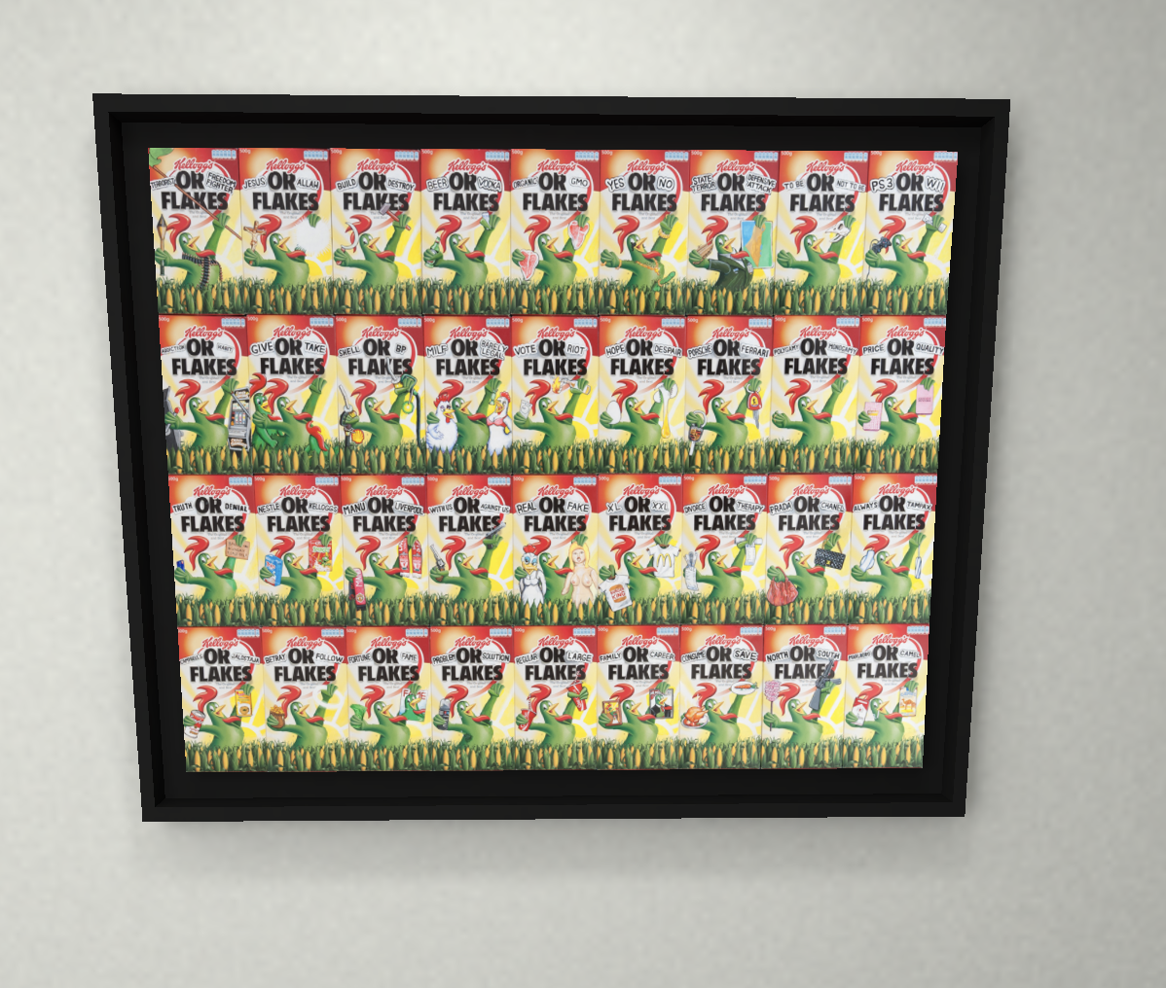
Sidste gang
Følelser og kunst
Kunstner, værk og beskuer
Humor og kunst
Virkemidler
Ord og billeder
Størrelsesforhold
Mørk humor
Parodi
Udklædning
Uoverensstemmelser
Udfordre tankemønstre og fastholde opmærksomhed

Slide 3
Dagens program
Aha-oplevelser
Kunst og aha-oplevelser
Diskuter to og to
Skolen for ulydighed – uden for
Parafrase
Gruppedannelse og i gang med øvelse

Slide 4
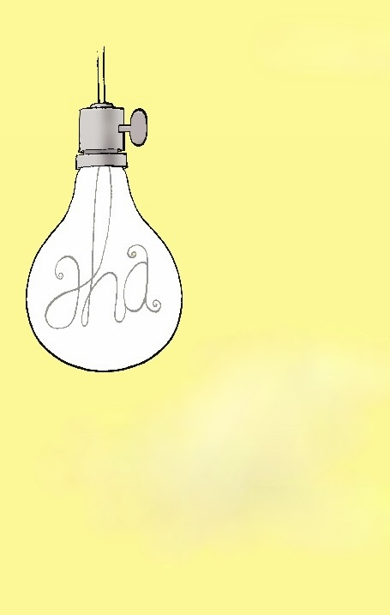
En Aha-oplevelse jf. Peter Bro
Definition: En oplevelse af pludselig indsigt og forståelse
Fire punkter gældende for aha-oplevelser:
Aha-oplevelserne indfinder sig pludseligt
Efter aha-oplevelserne virker den nye indsigt, som gav aha-oplevelsen, simpel og ukompliceret
Aha-oplevelserne vækker følelser, som oftest positive, når vi pludselig får en ny indsigt
Aha-oplevelserne har ofte en kraft, der gør, at hvad der indfinder sig som aha-oplevelse, fremstår sandt, rigtigt og vigtigt
→ Stærkere indtryk og huskes længere gennem aha-oplevelser

Slide 5
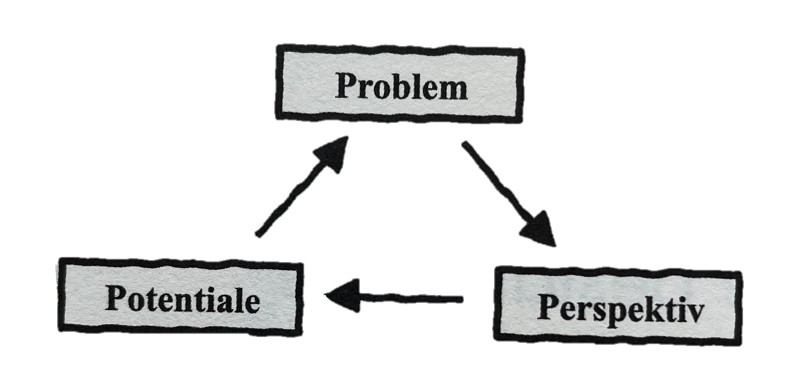
Aha-oplevelsen – Tre dele
Et konkret problem, som kan indeholde identifikation, aktualitet og konfliktskabelse
Man skal være ‘sindet’ og kunne finde løsninger på problemer. Dækker over den enkeltes indstilling og evner
Overraskende perspektivskifte, som giver nye vinkler. Kan enten give ledetråde eller fortælle mere direkte om et perspektivskifte

Slide 6
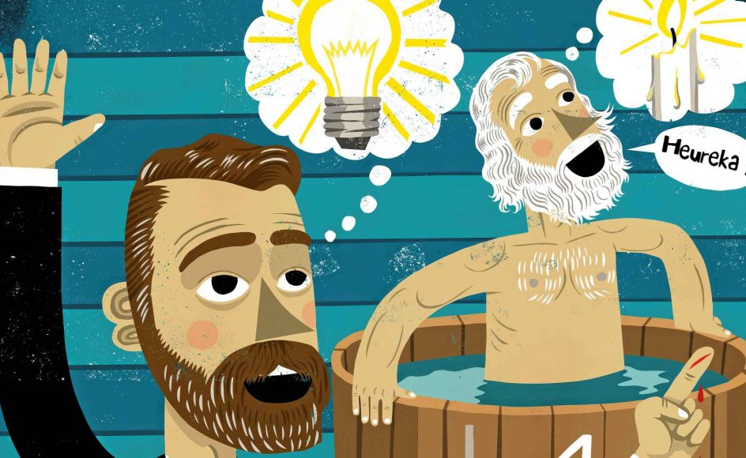
Eksempel - Archimedes
En fyrste ønskede en krone af guld
Bange for at blive snydt, så Archimedes skulle løse det
Fællesbadet → finde kronens vægtfylde med et vandkar
”Heureka, Heureka” → ”Jeg har fundet det, jeg har fundet det”

Slide 7
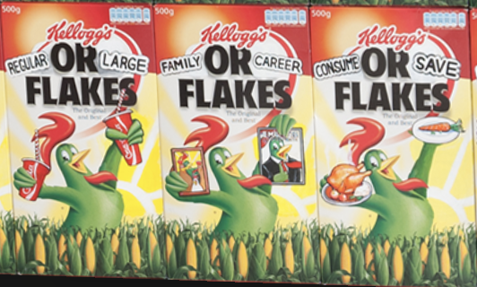
Eksempel - Undervisning

Slide 8
Aha-oplevelser og kunstnere
”#7. Når du skal skabe overraskende perspektivskift, er der meget at lære af verdens måske mest kendte skabere af perspektivskift, nemlig kunstnere. De skaber perspektivskift ved at arbejde med fokus- og formskift i formidlingen, så problemer og potentialer kan opleves på nye måder.”
- Peter Bro, 2021

Slide 9
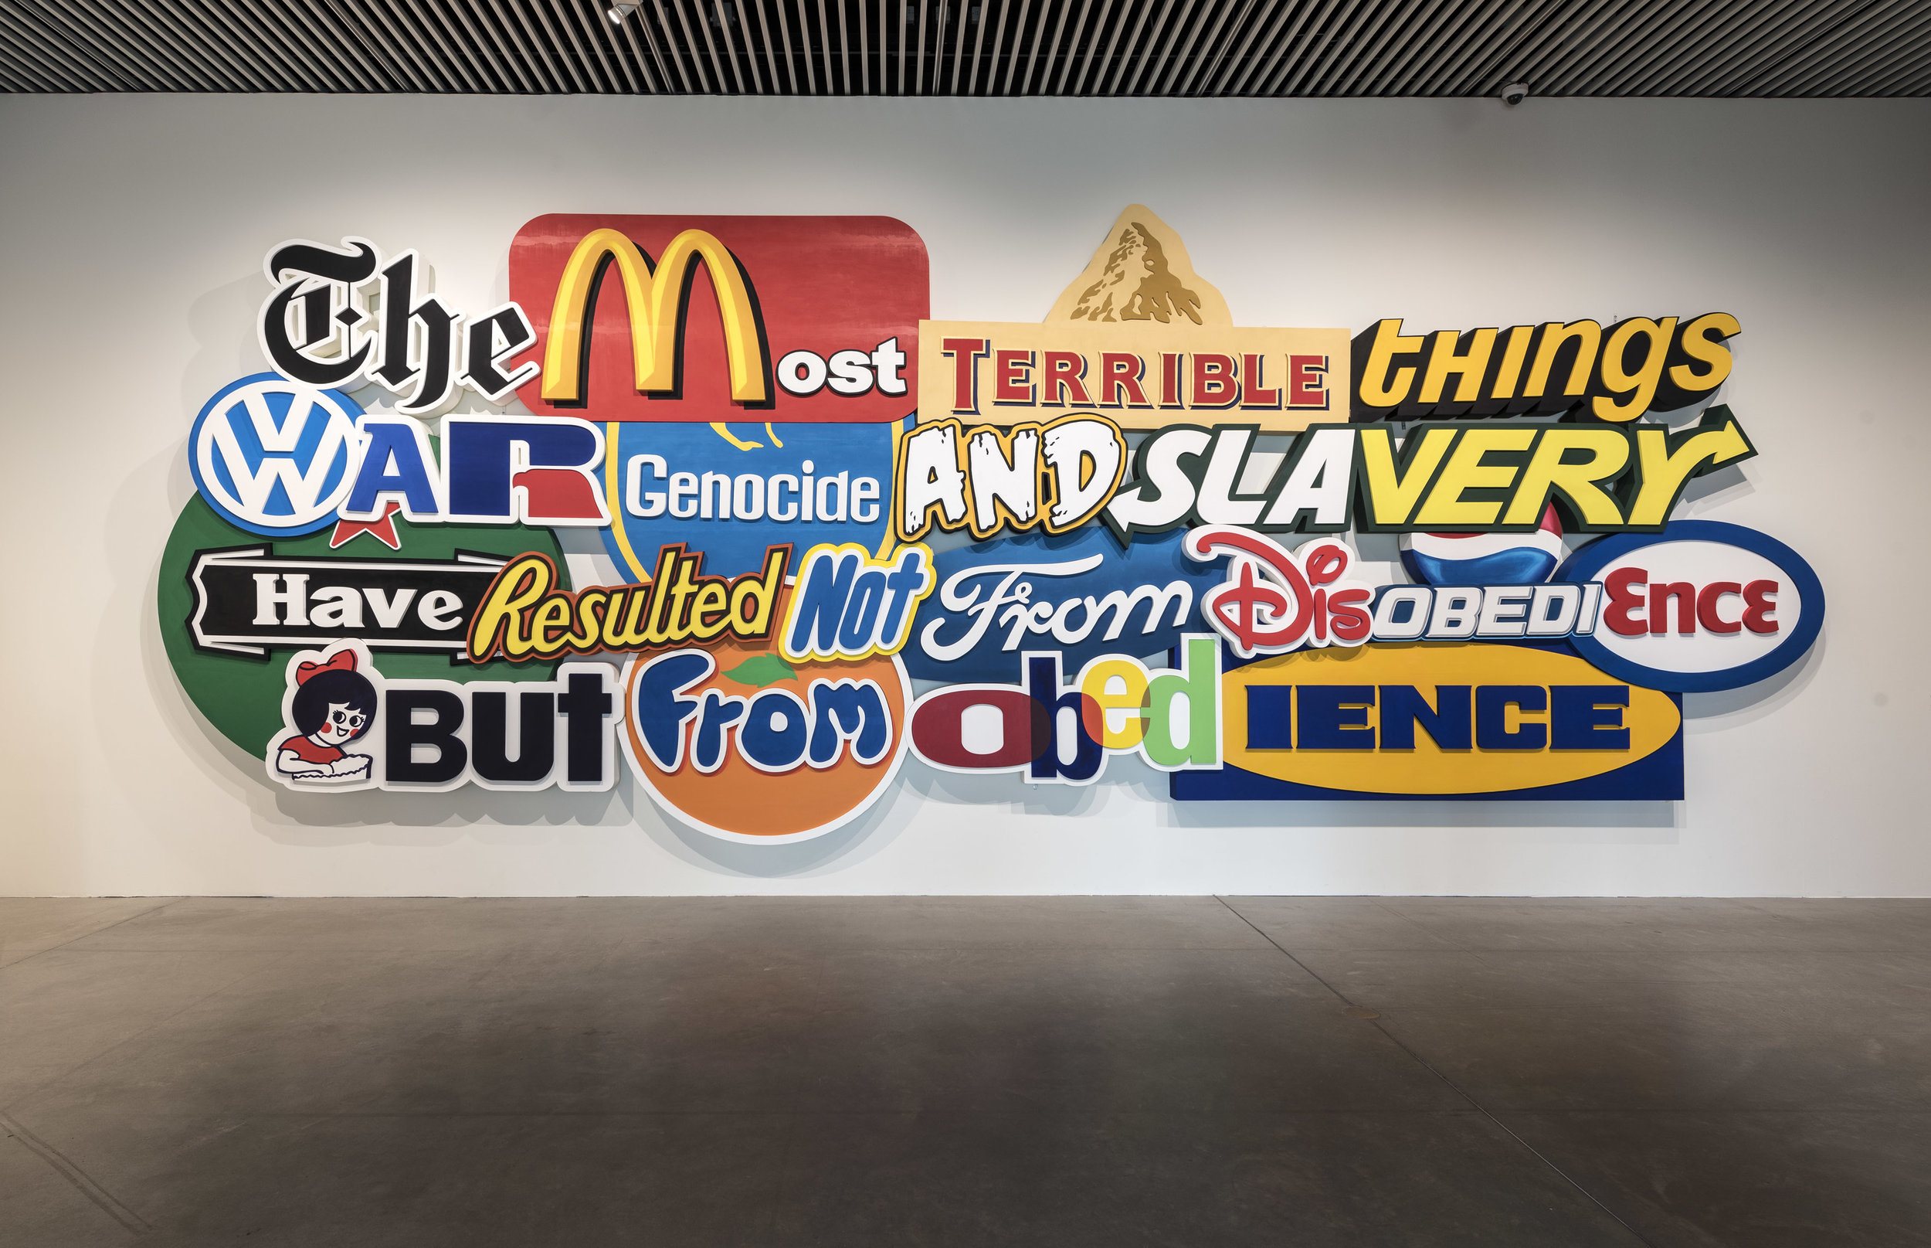
Diskuter to og to
Hvad viser værket?
Hvordan kan dette værk give en aha-oplevelse?
Jani Leinonen, The Most Terrible Things, 2015

Slide 10
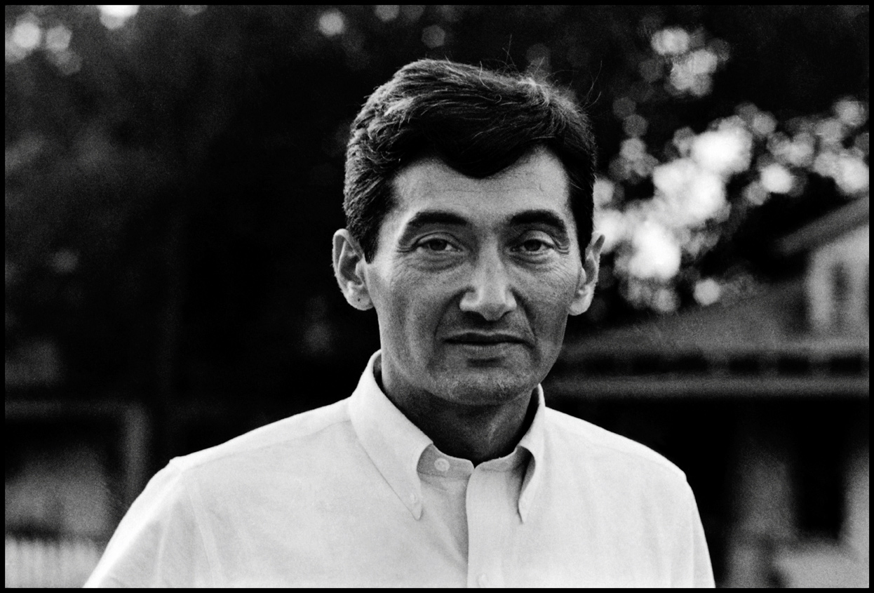
Værk som aha-oplevelse
Howard Zinn – oprindeligt citat
Borgerrettigheder og modstander af krig
Jani Leinonen – tekst er spændende
Fx genkender PRADA som tegn uden at læse det, og det bliver et billede
Modsatrettet og kontraster
Aha-oplevelse
Problem: Social uretfærdighed og uvidenhed
Perspektivskift: Anvendelsen af logoer
Potentiale: fx besøgende på ARoS
Jani Leinonen, The Most Terrible Things, 2015
Notes:
Howard Zinn – oprindeligt citat
Amerikansk historiker og politolog
Borgerrettigheder og modstander af krig
Logoerne gør os bevidste om, at det gælder vores hverdag og ikke kun politiske diktatorer

Slide 11
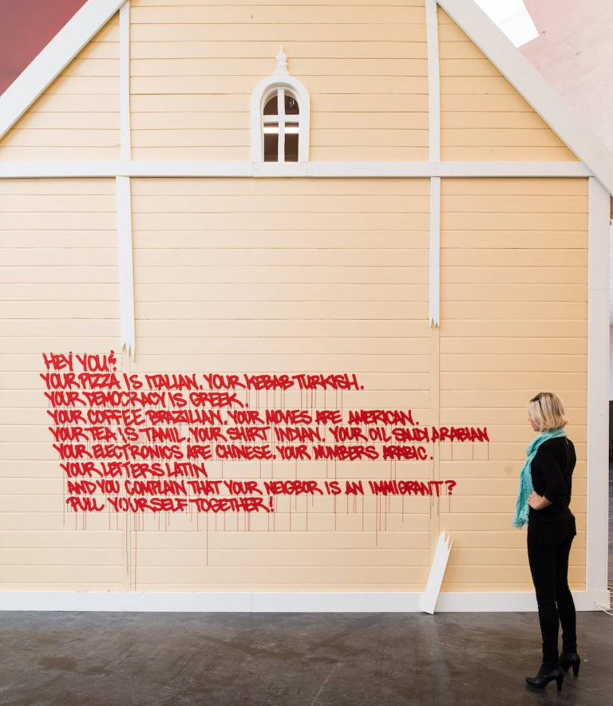
Skolen for ulydighed
”Kunst burde holde op med at være kunst, som situationisterne sagde. Kunst ville fungere bedre, hvis den ikke var mærket som kunst. Hvis det foregik i virkeligheden – som da vi kidnappede Ronald McDonald. Der er plads til traditionel kunst i gallerier, men et maleri i et galleri har sine begrænsninger i at skabe en revolution. Ligesom teater – det er anderledes, når man tager det på gaden.”
- Jani Leinonen, 2012
Jani Leinonen, Skolen for ulydighed, 2015-2016

Slide 12
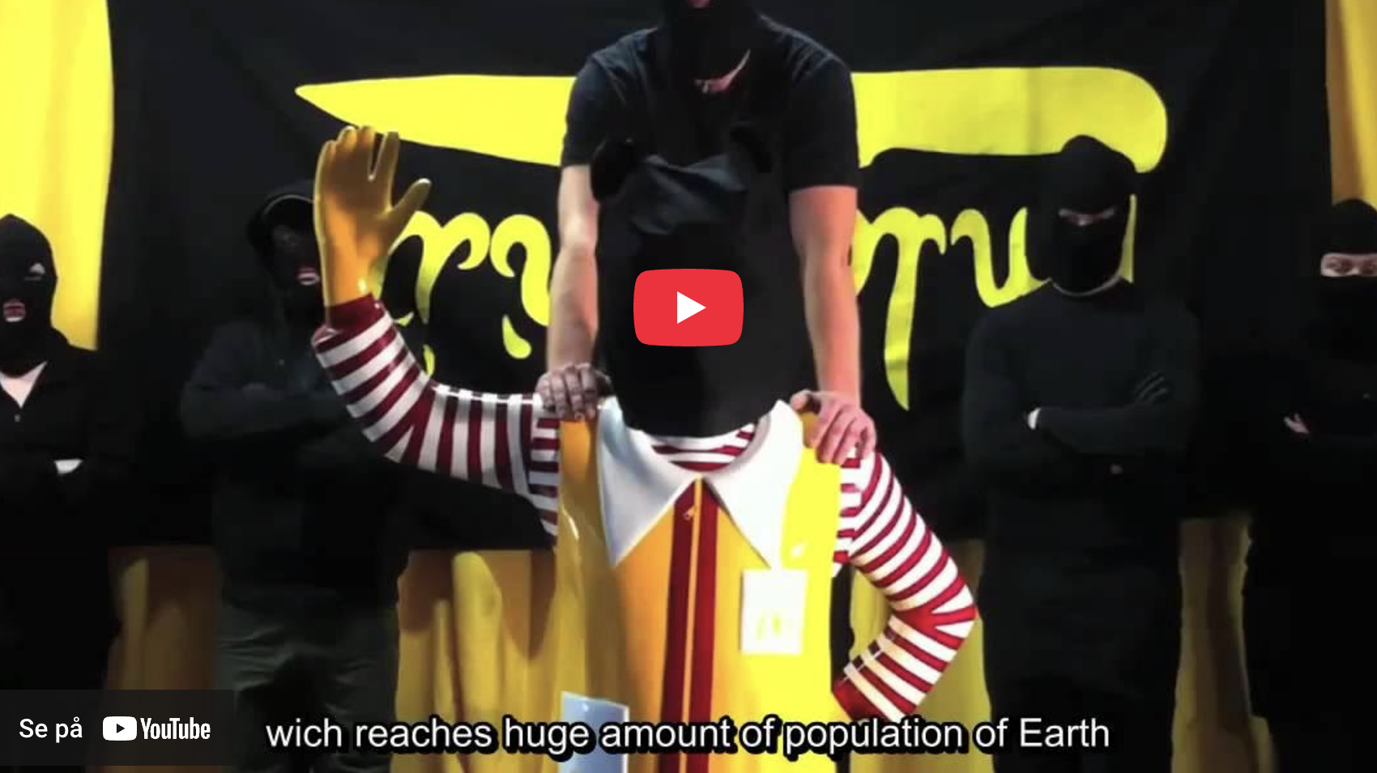
Food Liberation Army
Ransom demand video, 2011
https://janileinonen.com/fla-ransom-demand-video-2011/

Slide 13
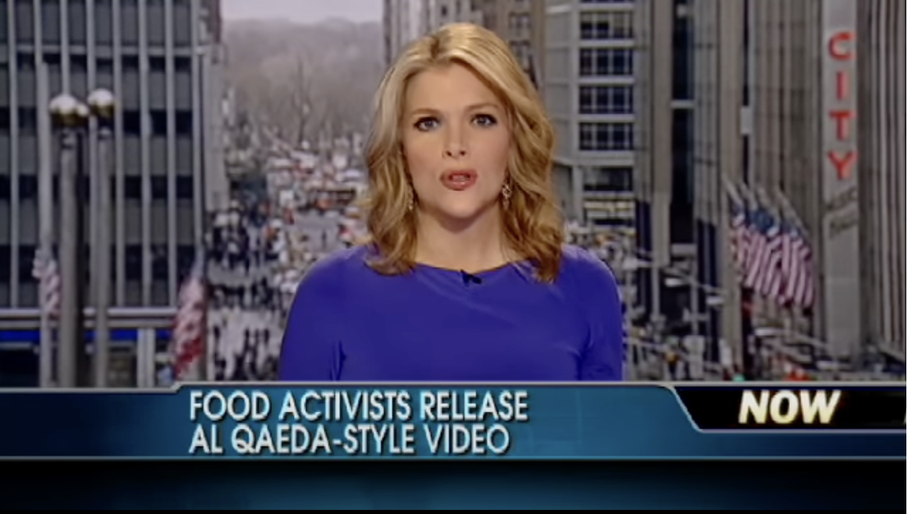
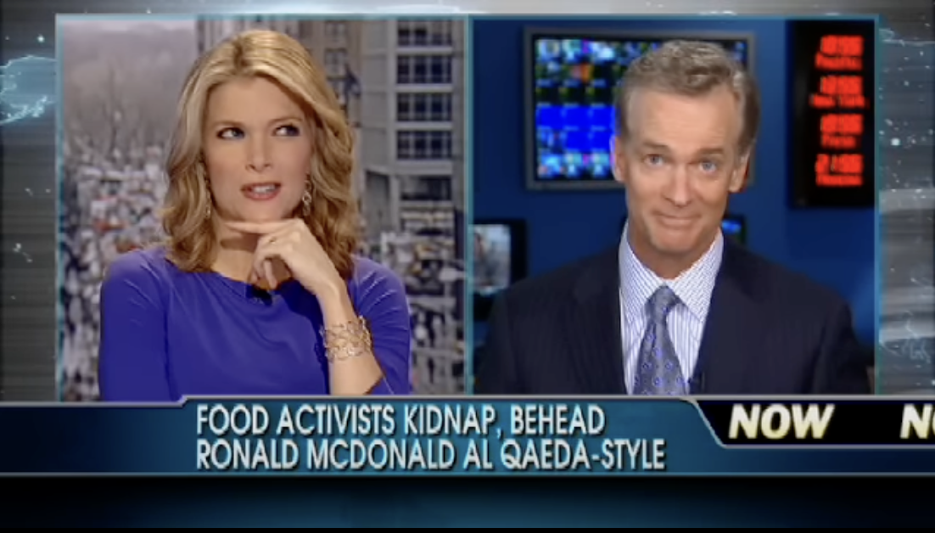
Holdninger til videoen
McDonald’s
Dårlig smag + ingen reaktion
”We do not negotiate with criminals.” - Heli Ryhänen, McDonald’s talsperson, Taloussanomat
Fox News
Spørgsmål om McDonald’s skal reagere
Jeres tanker
Hvad tænker I om kidnapningen?
Hvordan burde McDonald’s ifølge jer reagere?

Slide 14
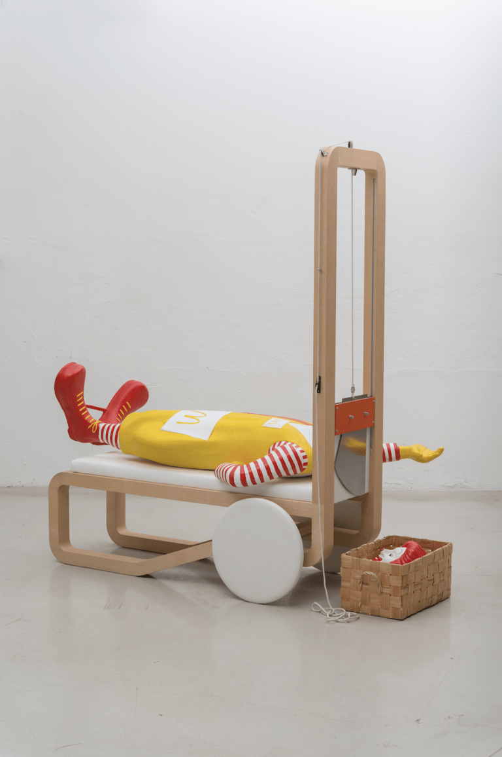
Resultatet
Motivet
Klovnen – Ronald McDonald
Guillotine – Den franske revolution
Tea Trolley 900 – Alvar Aalto
Følelser
Værk
Glade farver og nostalgi
Morbidt – smilende, men afhugget hoved
Beskuer
Motiv → undren
Humor
Kunstner
Leinonens monografi → en handling drevet af kærlighed
Kapitalismekritik
Virker revolutionær, men giver ikke bud på en erstatning
Et offer for et højere formål
Korrigerende → gennemsigtighed fra McDonald’s
Jani Leinonen, Ronald and the Guillotine, 2011

Slide 15
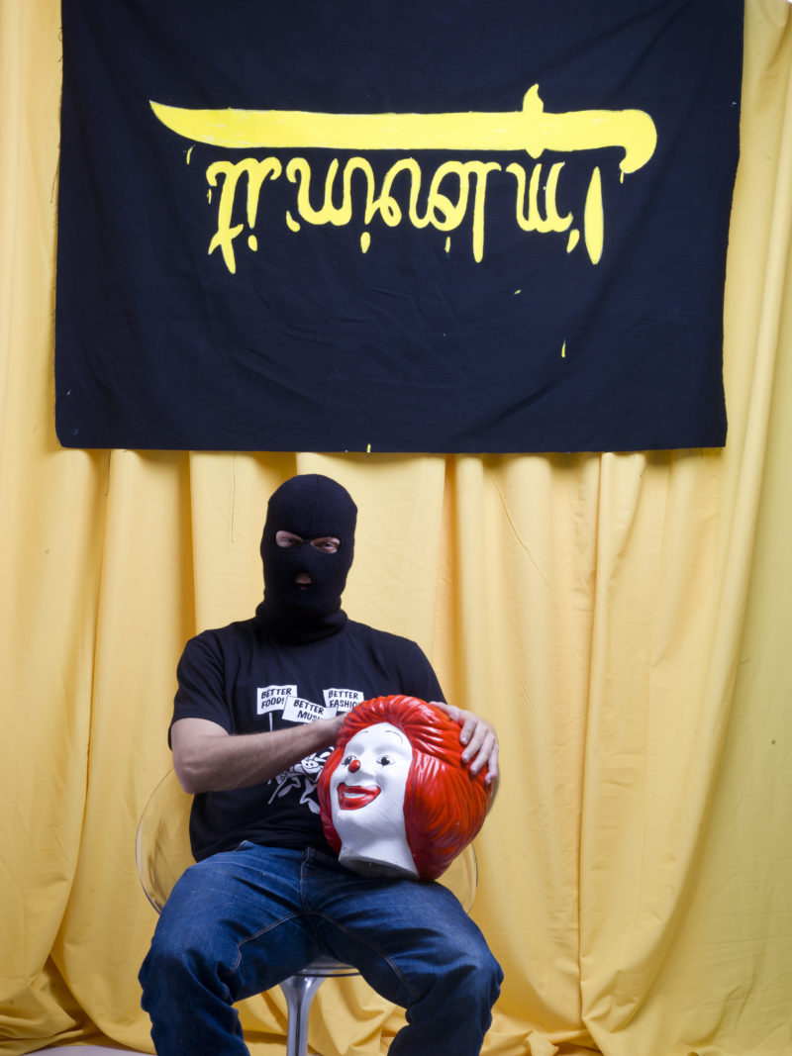
Parafrase
Parodi og parafrase:
Parafrase:
fortolkning af andre kunstneres værker
Parodi:
fokus på bestemte karakteristiske træk
Mulighed for at kommentere på kunsthistorien
Referere tilbage til tidligere værker → dialog
Eksempel – Ronald and the Guillotine
Virkelige liv – visuel kultur
Gipsafstøbning vs. menneske
Aktivistisk handling
Henrettet aristokrati

Slide 16
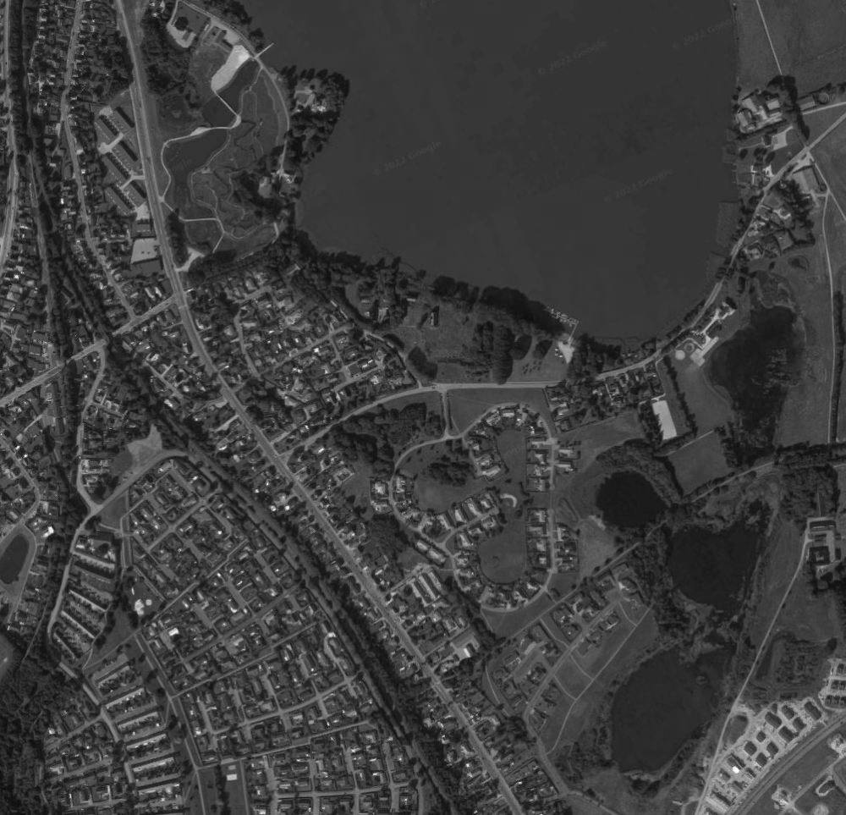
Parafraseøvelse
Grupper a fire
Find et emne
Find en skulptur, genstand, monument eller lignende ude i byrummet
Udtænk og udfør elementerne til parafrasen
Brug gerne digitale værktøjer
Find tre kunsthistoriske referencer

Slide 17
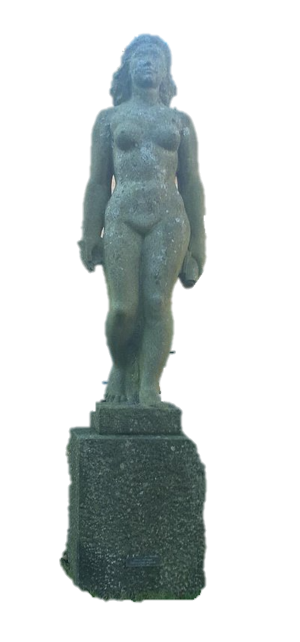
Ud i byrummet
Gå ud i byrummet og tag et billede, som skal medbringes til onsdag
Billedet skal udgøre grundlaget for jeres parafraseøvelse og en præsentation
Retfærdigheden Viborgpigen

